Slide 1
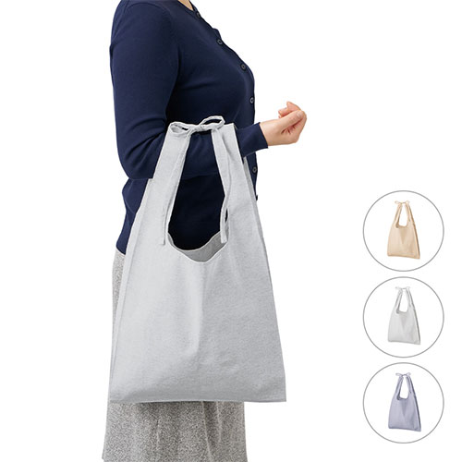
【提案書】
シャンブリック紐付マルシェバッグ
特徴
再生素材を使ったエコなマルシェバッグ。A4サイズの書類がちょうど納まるサイズで、ハンドル部分の紐の長さを調整することで、手持ち・肩掛け・ショルダー、3パターンの使い方を楽しめます。
商品写
納期
納期スペース
仕様
カラー展開：全3色
素材：ポリエステル、コットン
サイズ：本体／約W330×H330（持ち手含む560mm） 持ち手／約W45×H230（mm） 折りたたみマチ／約100（mm）
容量：約9L
お見積
お見積りスペース

